Slide 1
게임 제작 포트폴리오
이승준
TPS 좀비게임(3D)
지나가는 나무꾼이오!(2D)
전선을 지켜라(2D)

Slide 2
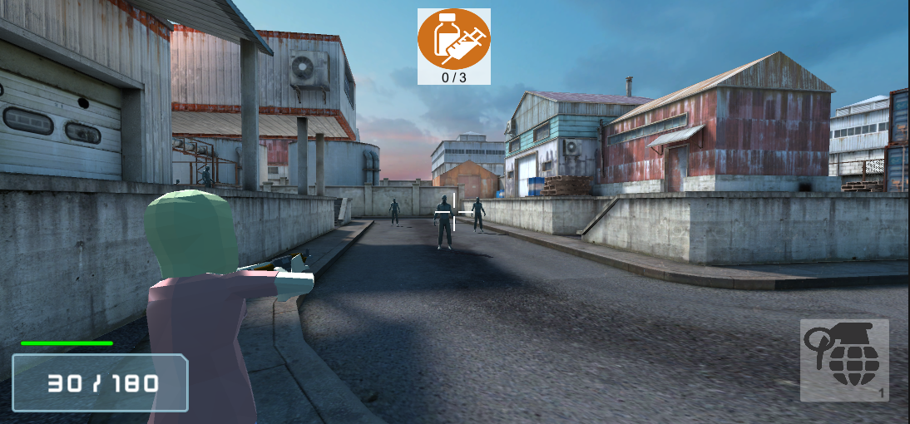
TPS 좀비게임(3D)
←요약 영상 파일(MP4)

Slide 3
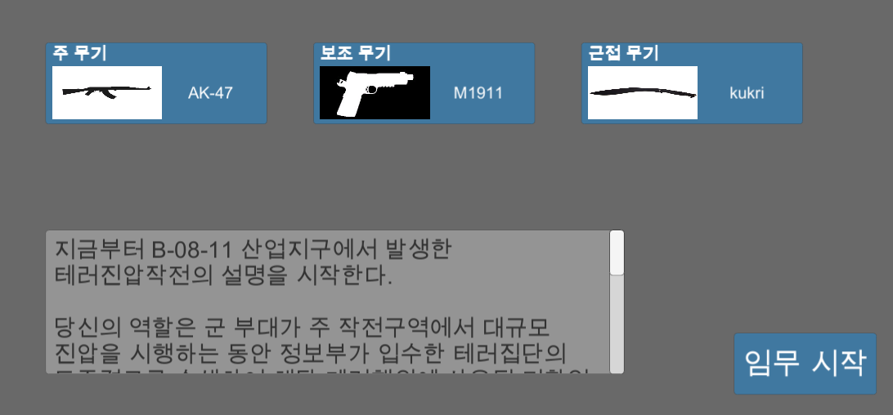
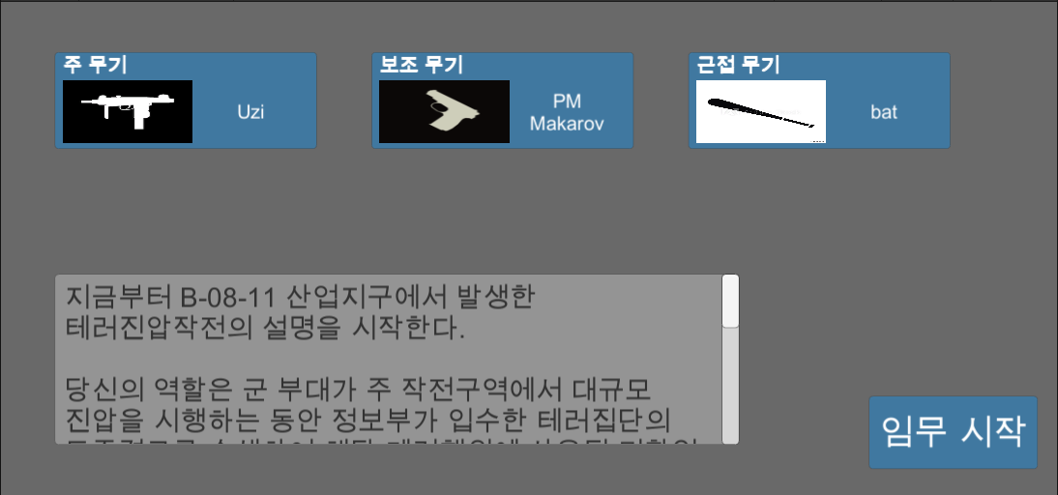
TPS 좀비게임 (3D) - 정비화면
정비화면에서 주인공이 사용할 무기를 선택할 수 있습니다.
무기는 txt파일에 이름리스트를 나열하고 그 값을 토대로 무기메뉴를 구축합니다.
여기서 선택한 무기는 GameManager에 저장되어 게임씬에 전달됩니다.
임무시작버튼을 누르면 게임 씬을 불러오게 됩니다.

Slide 4
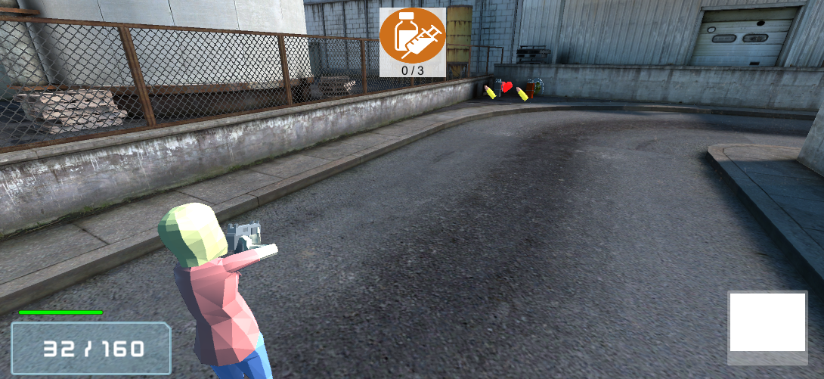
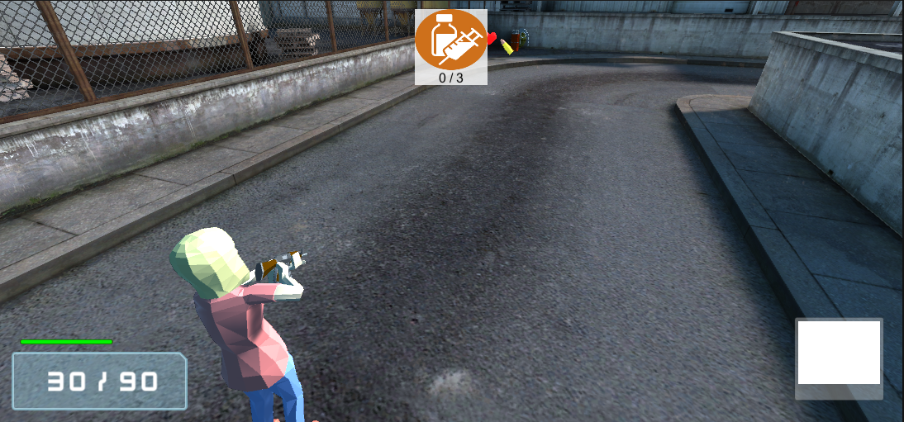
TPS 좀비게임 (3D) - 게임화면
게임이 시작되면 GameManager에서 장비데이터를 넘겨받아 무기위치 오브젝트에 하위 오브젝트로 생성합니다.

Slide 5
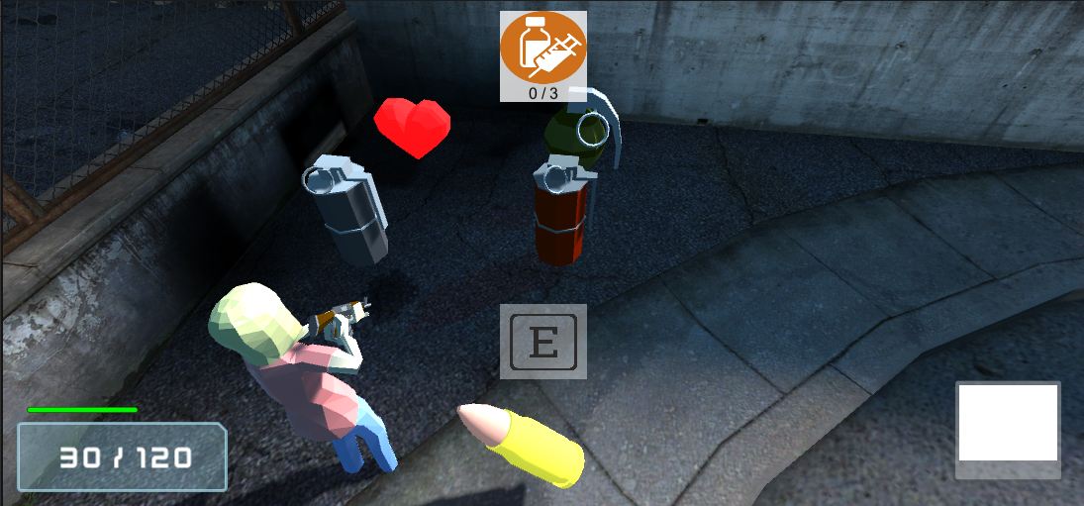
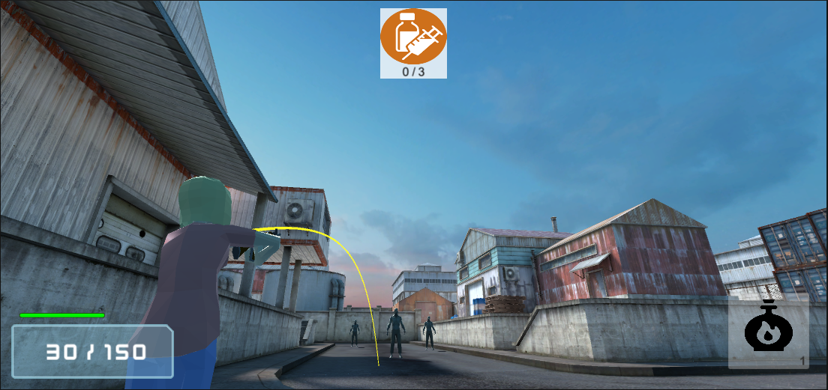
TPS 좀비게임 (3D) - 게임화면

